Slide 1
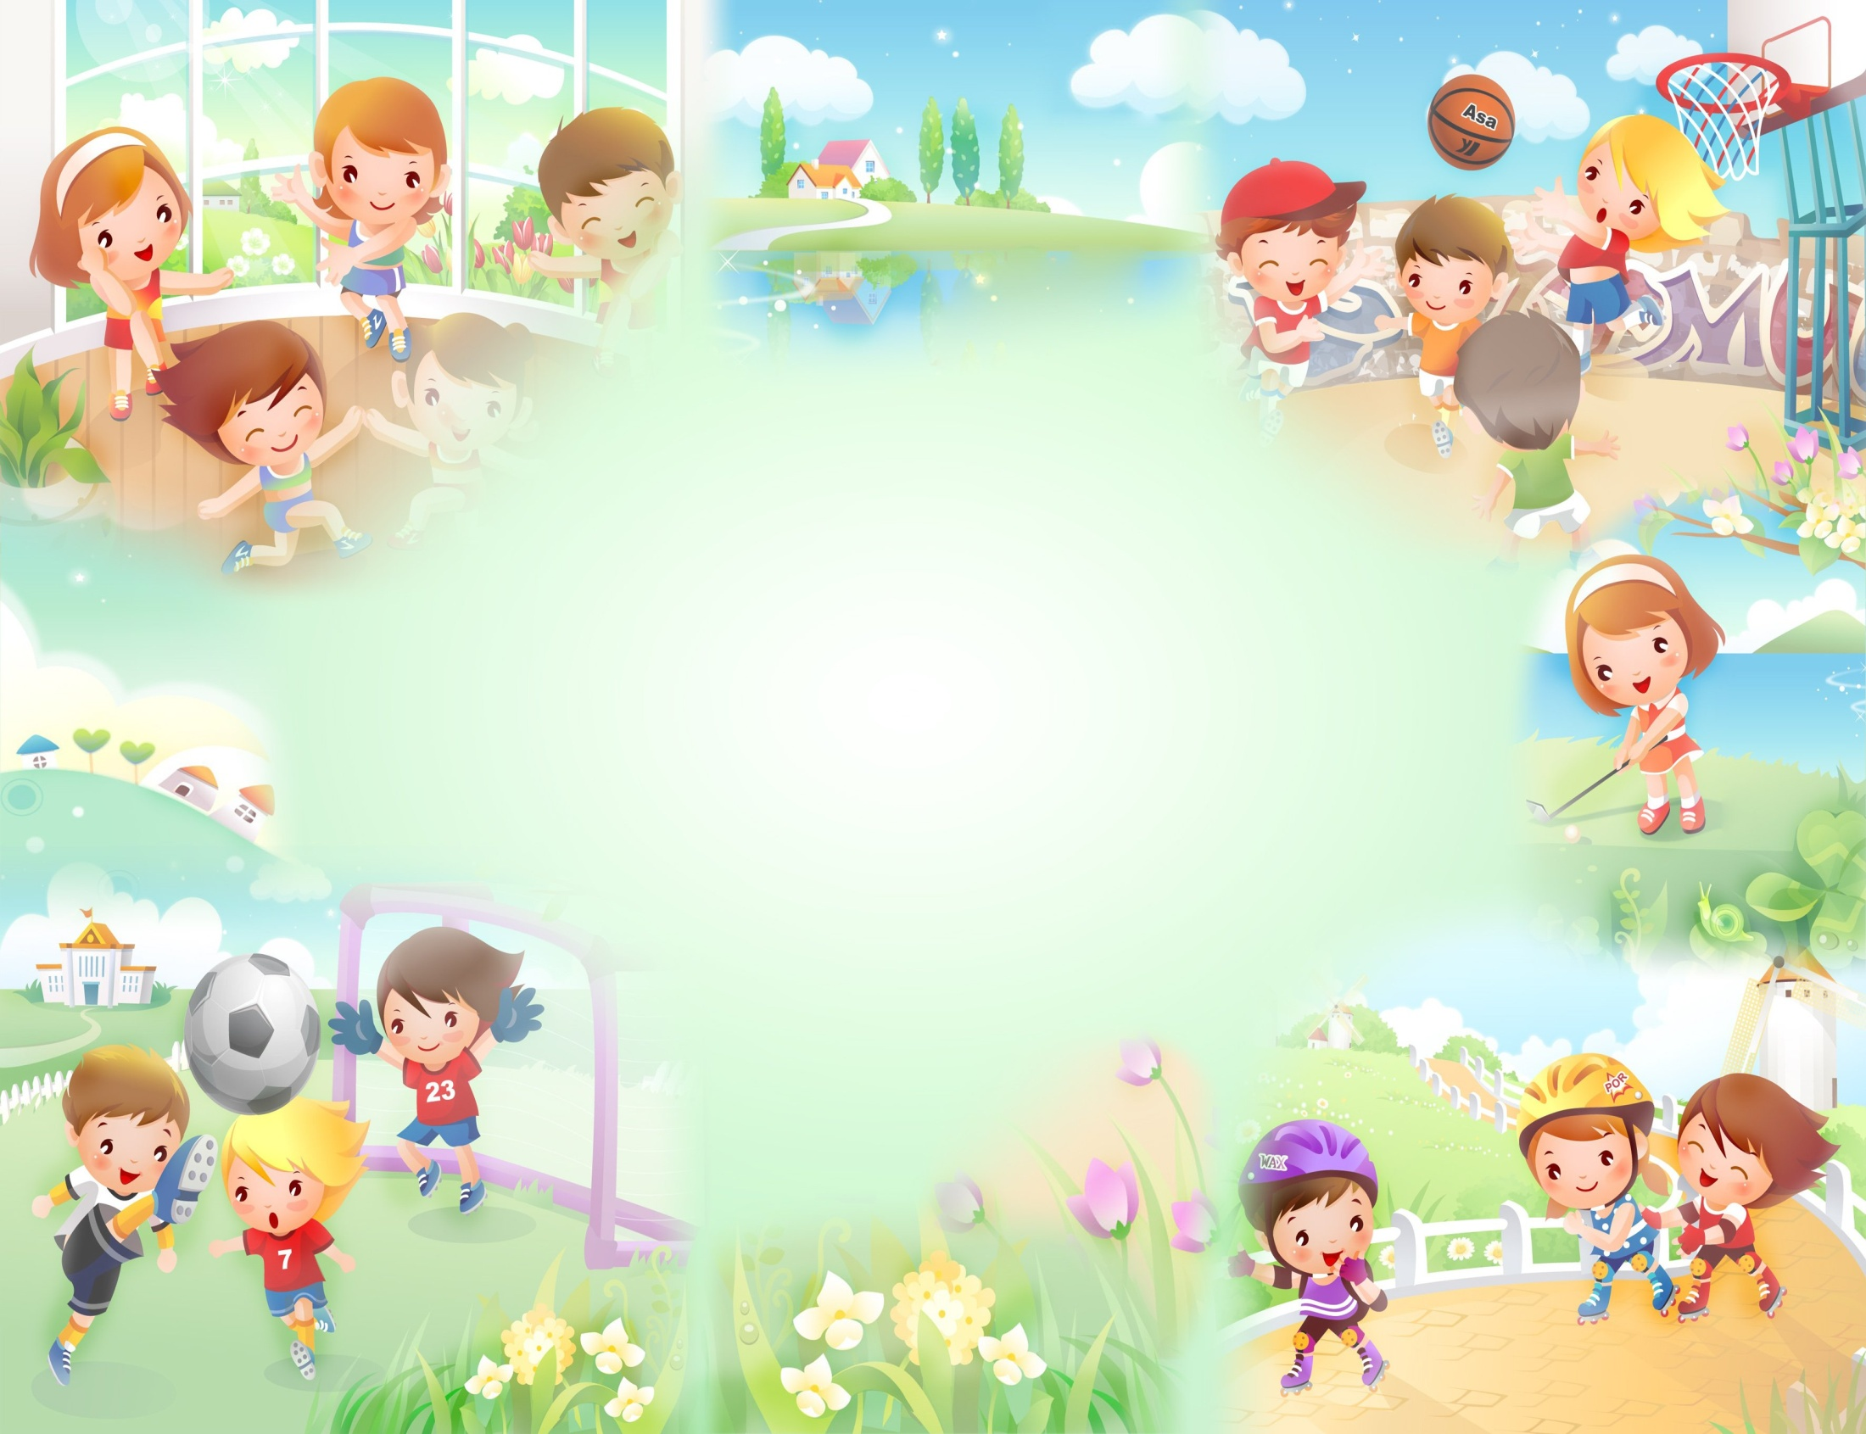
Мастер –класс «Внедрение здоровьесберегающих технологий, способствующих сохранению и укреплению здоровья воспитанников в условиях ДОУ»
Муниципальное казенное дошкольное образовательное учреждение -детский сад комбинированного вида №3 Барабинского района
Подготовила:
Герман Мария Михайловна

Slide 2
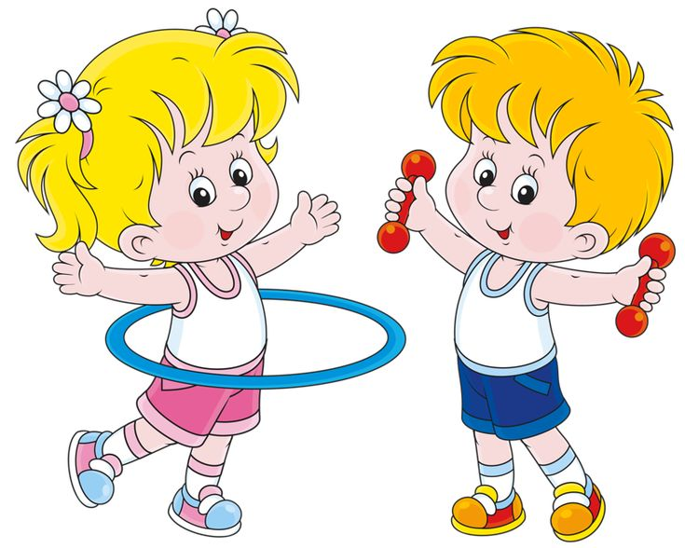
«Детям совершенно так же, как и взрослым, хочется быть здоровыми и сильными, только дети не знают, что для этого надо делать. Объясни им, и они будут беречься» Януш Корчак

Slide 3
Целью сегодняшнего мастер-класса является совершенствование педагогического мастерства по применению здоровьесберегающих технологий в работе с детьми дошкольного возраста. Задачи: Раскрыть значение здоровьесберегающих технологий в воспитательно- образовательном процессе и необходимость их применения в условиях ДОУ. Поделиться личным опытом работы по применению здоровьесберегающих технологий в работе с детьми . Способствовать распространению педагогического опыта по применению здоровьесберегающих технологий.

Slide 4
Здоровьесберегающие технологии в образовании - это система мер, включающая взаимосвязь и взаимодействие всех факторов образовательной среды, направленных на сохранение здоровья ребенка на всех этапах его обучения и развития.

Slide 5
Здоровьесберегающие образовательные технологии делятся на три группы:
1. Технологии сохранения и стимулирования здоровья 2. Технологии обучения здоровому образу жизни 3. Коррекционные технологии.

Slide 6
Технологии сохранения и стимулирования
-Подвижные и спортивные игры -Релаксация -Гимнастика пальчиковая -Гимнастика для глаз -Гимнастика дыхательная -Динамическая гимнастика

Slide 7
Технологии обучения здоровому образу жизни
-Физкультурные занятия -Проблемно – игровые и коммуникативные игры

Slide 8
Коррекционные технологии
-Сказкотерапия -Песочная терапия -Ароматерапия -Музыкотерапия

Slide 9
Зрительная гимнастика
-Улучшает циркуляцию
крови и внутриглазной
жидкости глаз
-Укрепляет мышцы глаз
-Улучшает аккомодацию
(это способность глаза
человека к хорошему
качеству зрения на разных расстояниях)

Slide 10
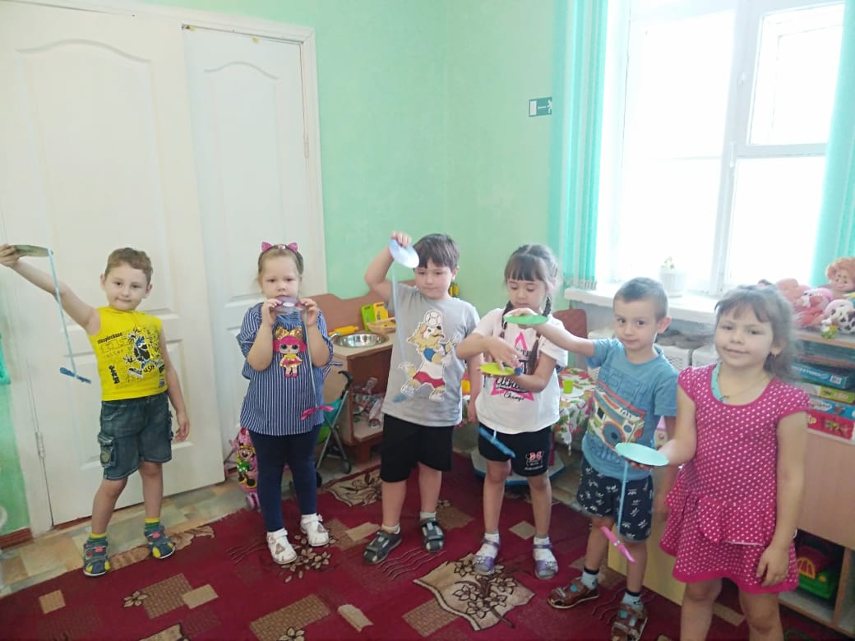
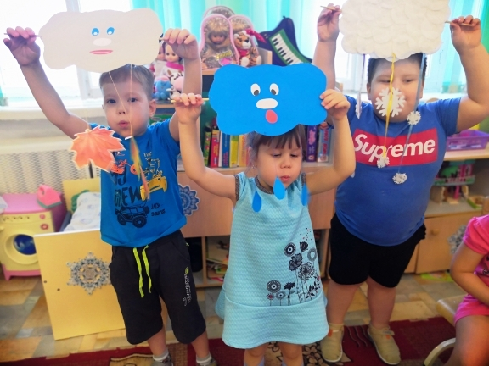
Дыхательная гимнастика
-Положительно влияет на
обменные процессы, играющие
важную роль в кровоснабжении,
в том числе и легочной ткани
-Улучшает дренажную функцию
бронхов; - восстанавливает
нарушенное носовое дыхание
-Повышает общую
сопротивляемость организма

Slide 11
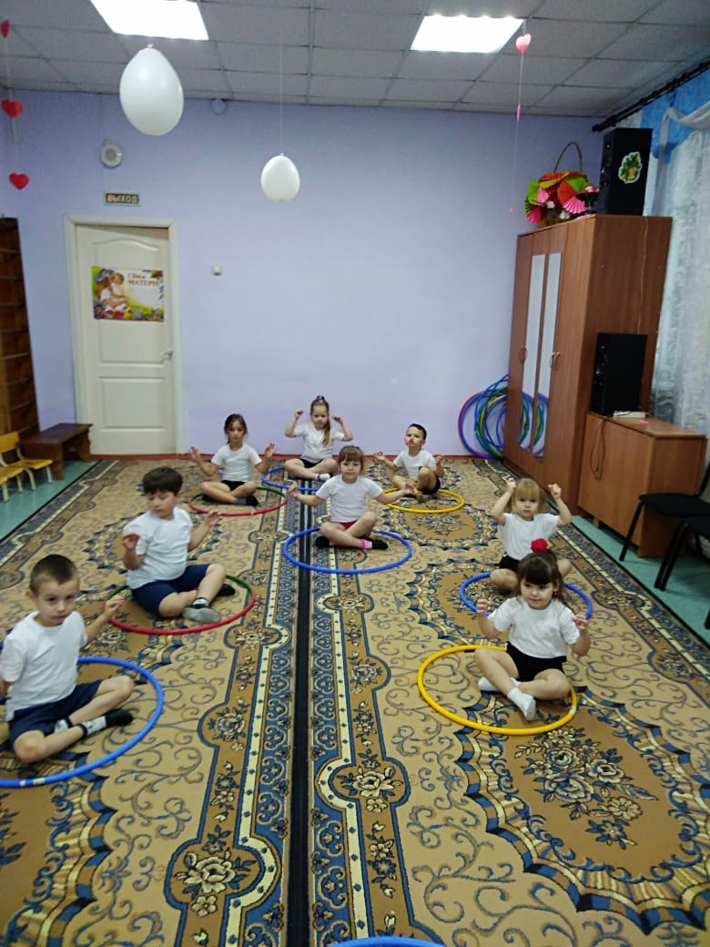
Релаксация
-Учит детей
расслабляться
-Способствует
концентрации
внимания
-Помогает снять
напряжение
-Снимает возбуждение

Slide 12
Музыкатерапия
-Снимает
напряжение и
раздражительность
-Снимает головную
боль
-Восстанавливает
спокойное дыхание

Slide 13
Кизиологические упражнения
-повышают стрессоустойчивость
-синхронизируют работу полушарий
-улучшают мыслительную деятельность
-способствуют улучшению памяти и внимания.

Slide 14
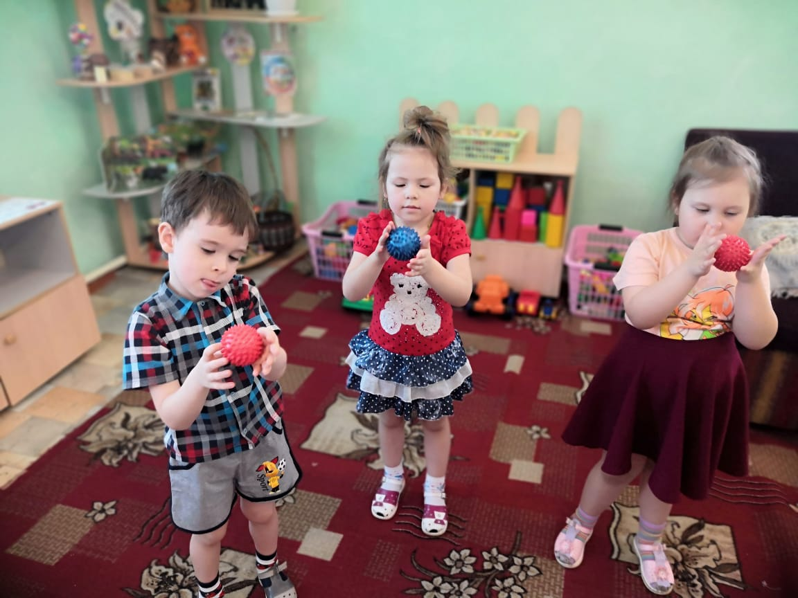
Су – Джок терапия.
-Повысить иммунную защиту организма.
-Стимулировать развитие познавательного интереса, памяти, внимания, мышления.

Slide 15
Мелкая моторика рук
Уровень развития мелкой моторики – один из показателей интеллектуальной готовности ребенка к школьному обучению. Ребенок, имеющий высокий уровень развития мелкой моторики (у него подвижные и ловкие пальчики), говорить научится без особого труда, речь будет развиваться правильно. Он умеет логически рассуждать, у него развиты память, внимание, связная речь.

